Slide 1


7.外面的世界

Slide 2
学习小提示：
1.观察图画时 ，注意按一定顺序
观察。
2.说一说，图上画的是什么，你认
识这些字吗？你是用什么方法认识它们
的？

Slide 3
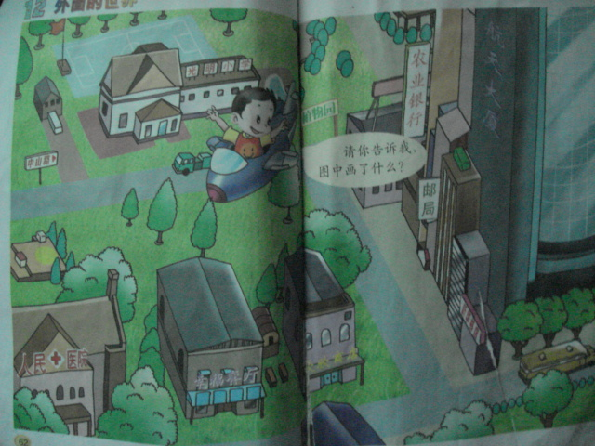

Slide 4
面 世 界 路 道
站 所 元 店 车
外 多 角 分 市

Slide 5

外面的世界很精彩。让我们走出校门，走出家门 ,到外面去看看。留心看，你会发现什么有趣的东西？认识多少字？

Slide 6
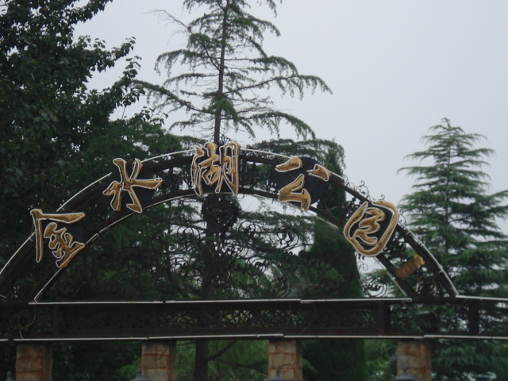

Slide 7


Slide 8
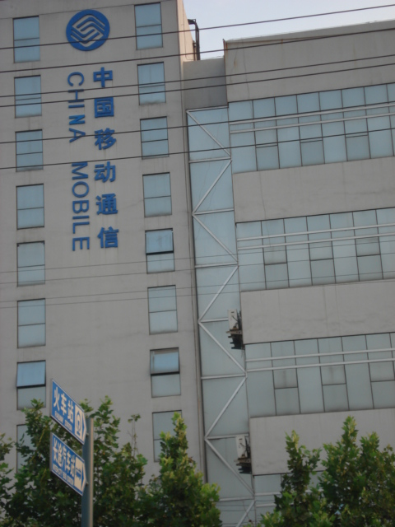

Slide 9
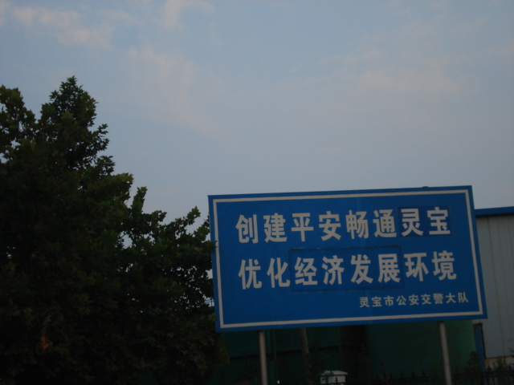

Slide 10
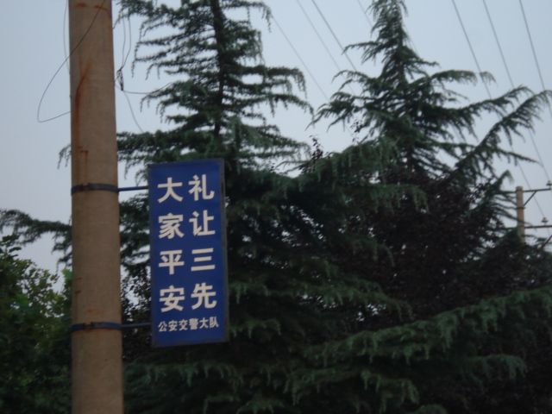

Slide 11
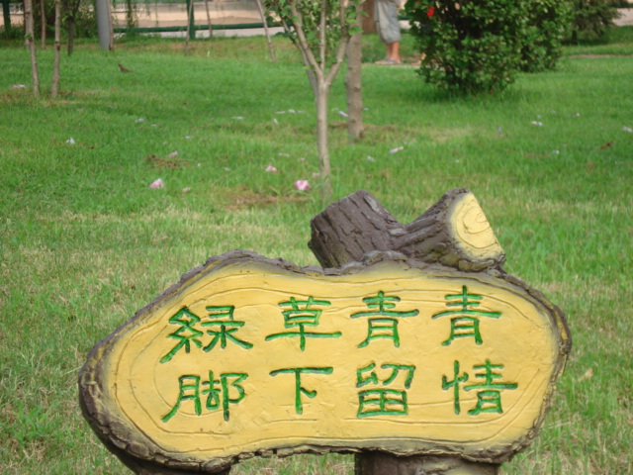

Slide 12
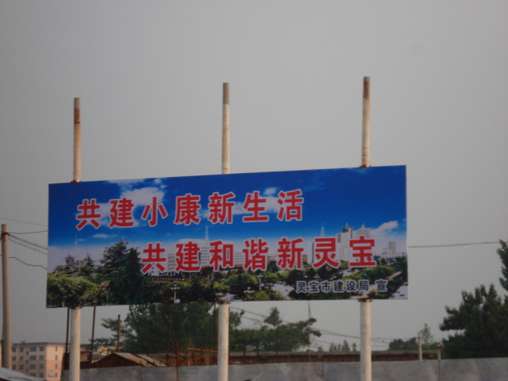

Slide 13

我 会 认
金 湖 紫 绿
情 通 脚 青
公园 中国 酒店
平安 大家 环境

